Slide 1

连通网络的操作次数
门徒计划，带你开启算法精进之路

Slide 2
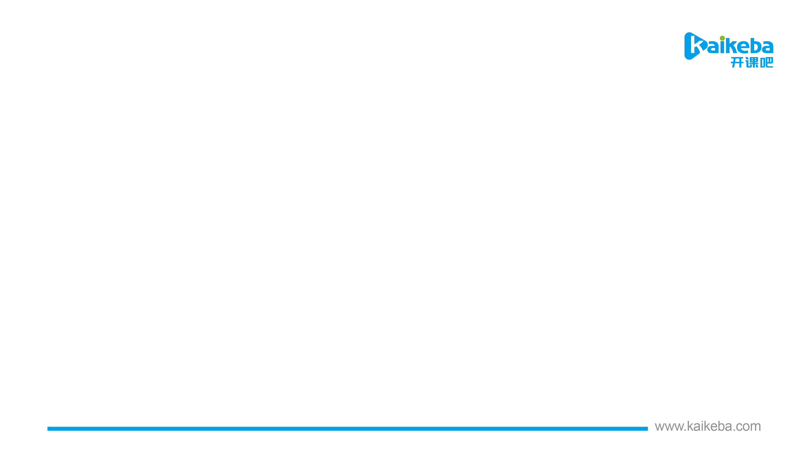
LeetCode-1319 连通网络的操作次数
n = 4, connections = [[0,1],[0,2],[1,2]]
筛选线缆数前提：给的线缆数大于需要的：n=4,四个节点一共需要连4-1=3条线缆。Connections里面给了3条线缆数，大于等于需要线缆数。
逻辑结构：二叉树
0
1
2
3
father
0
1
2
3
物理结构存储实现：数组
node
0
1
2
3
最初每一个节点都是一棵独立的树，也就是父节点是节点本身。

Slide 3
LeetCode-684 连通网络的操作次数
0
2
3
逻辑结构：二叉树
1
father
0
0
2
3
物理结构存储实现：数组
node
0
1
2
3
开始合并：[0,1] 。
合并一次，该线缆把不同子树合并，属于有效线缆。此时还需要3-1=2条线缆。

Slide 4
LeetCode-684 连通网络的操作次数
0
3
逻辑结构：二叉树
1
2
father
0
0
0
3
物理结构存储实现：数组
node
0
1
2
3
开始合并：[0,2] 。
合并一次，该线缆把不同子树合并，属于有效线缆。此时还需要2-1=1条线缆。

Slide 5
LeetCode-684 连通网络的操作次数
0
3
逻辑结构：二叉树
1
2
father
0
0
0
3
物理结构存储实现：数组
node
0
1
2
3
开始合并：[1,2] 。
合并一次，该线缆把处于同一棵树下的节点合并，属于无效冗余的线缆。此时还需要1-0=1条线缆。又因为前提条件，给的线缆充分多，返回1即可。

Slide 6
感谢您的观看

